Slide 1





CONFERENCE STOCKHOLM+50
PRESENTATION & FEUILLE DE ROUTE

Slide 2

AGENDA
Présentation Stockholm+50 & Attentes
Partenariat & Secteurs Guinée
Consultations nationales
Feuille de route
SparkBlue & Discussions

Slide 3
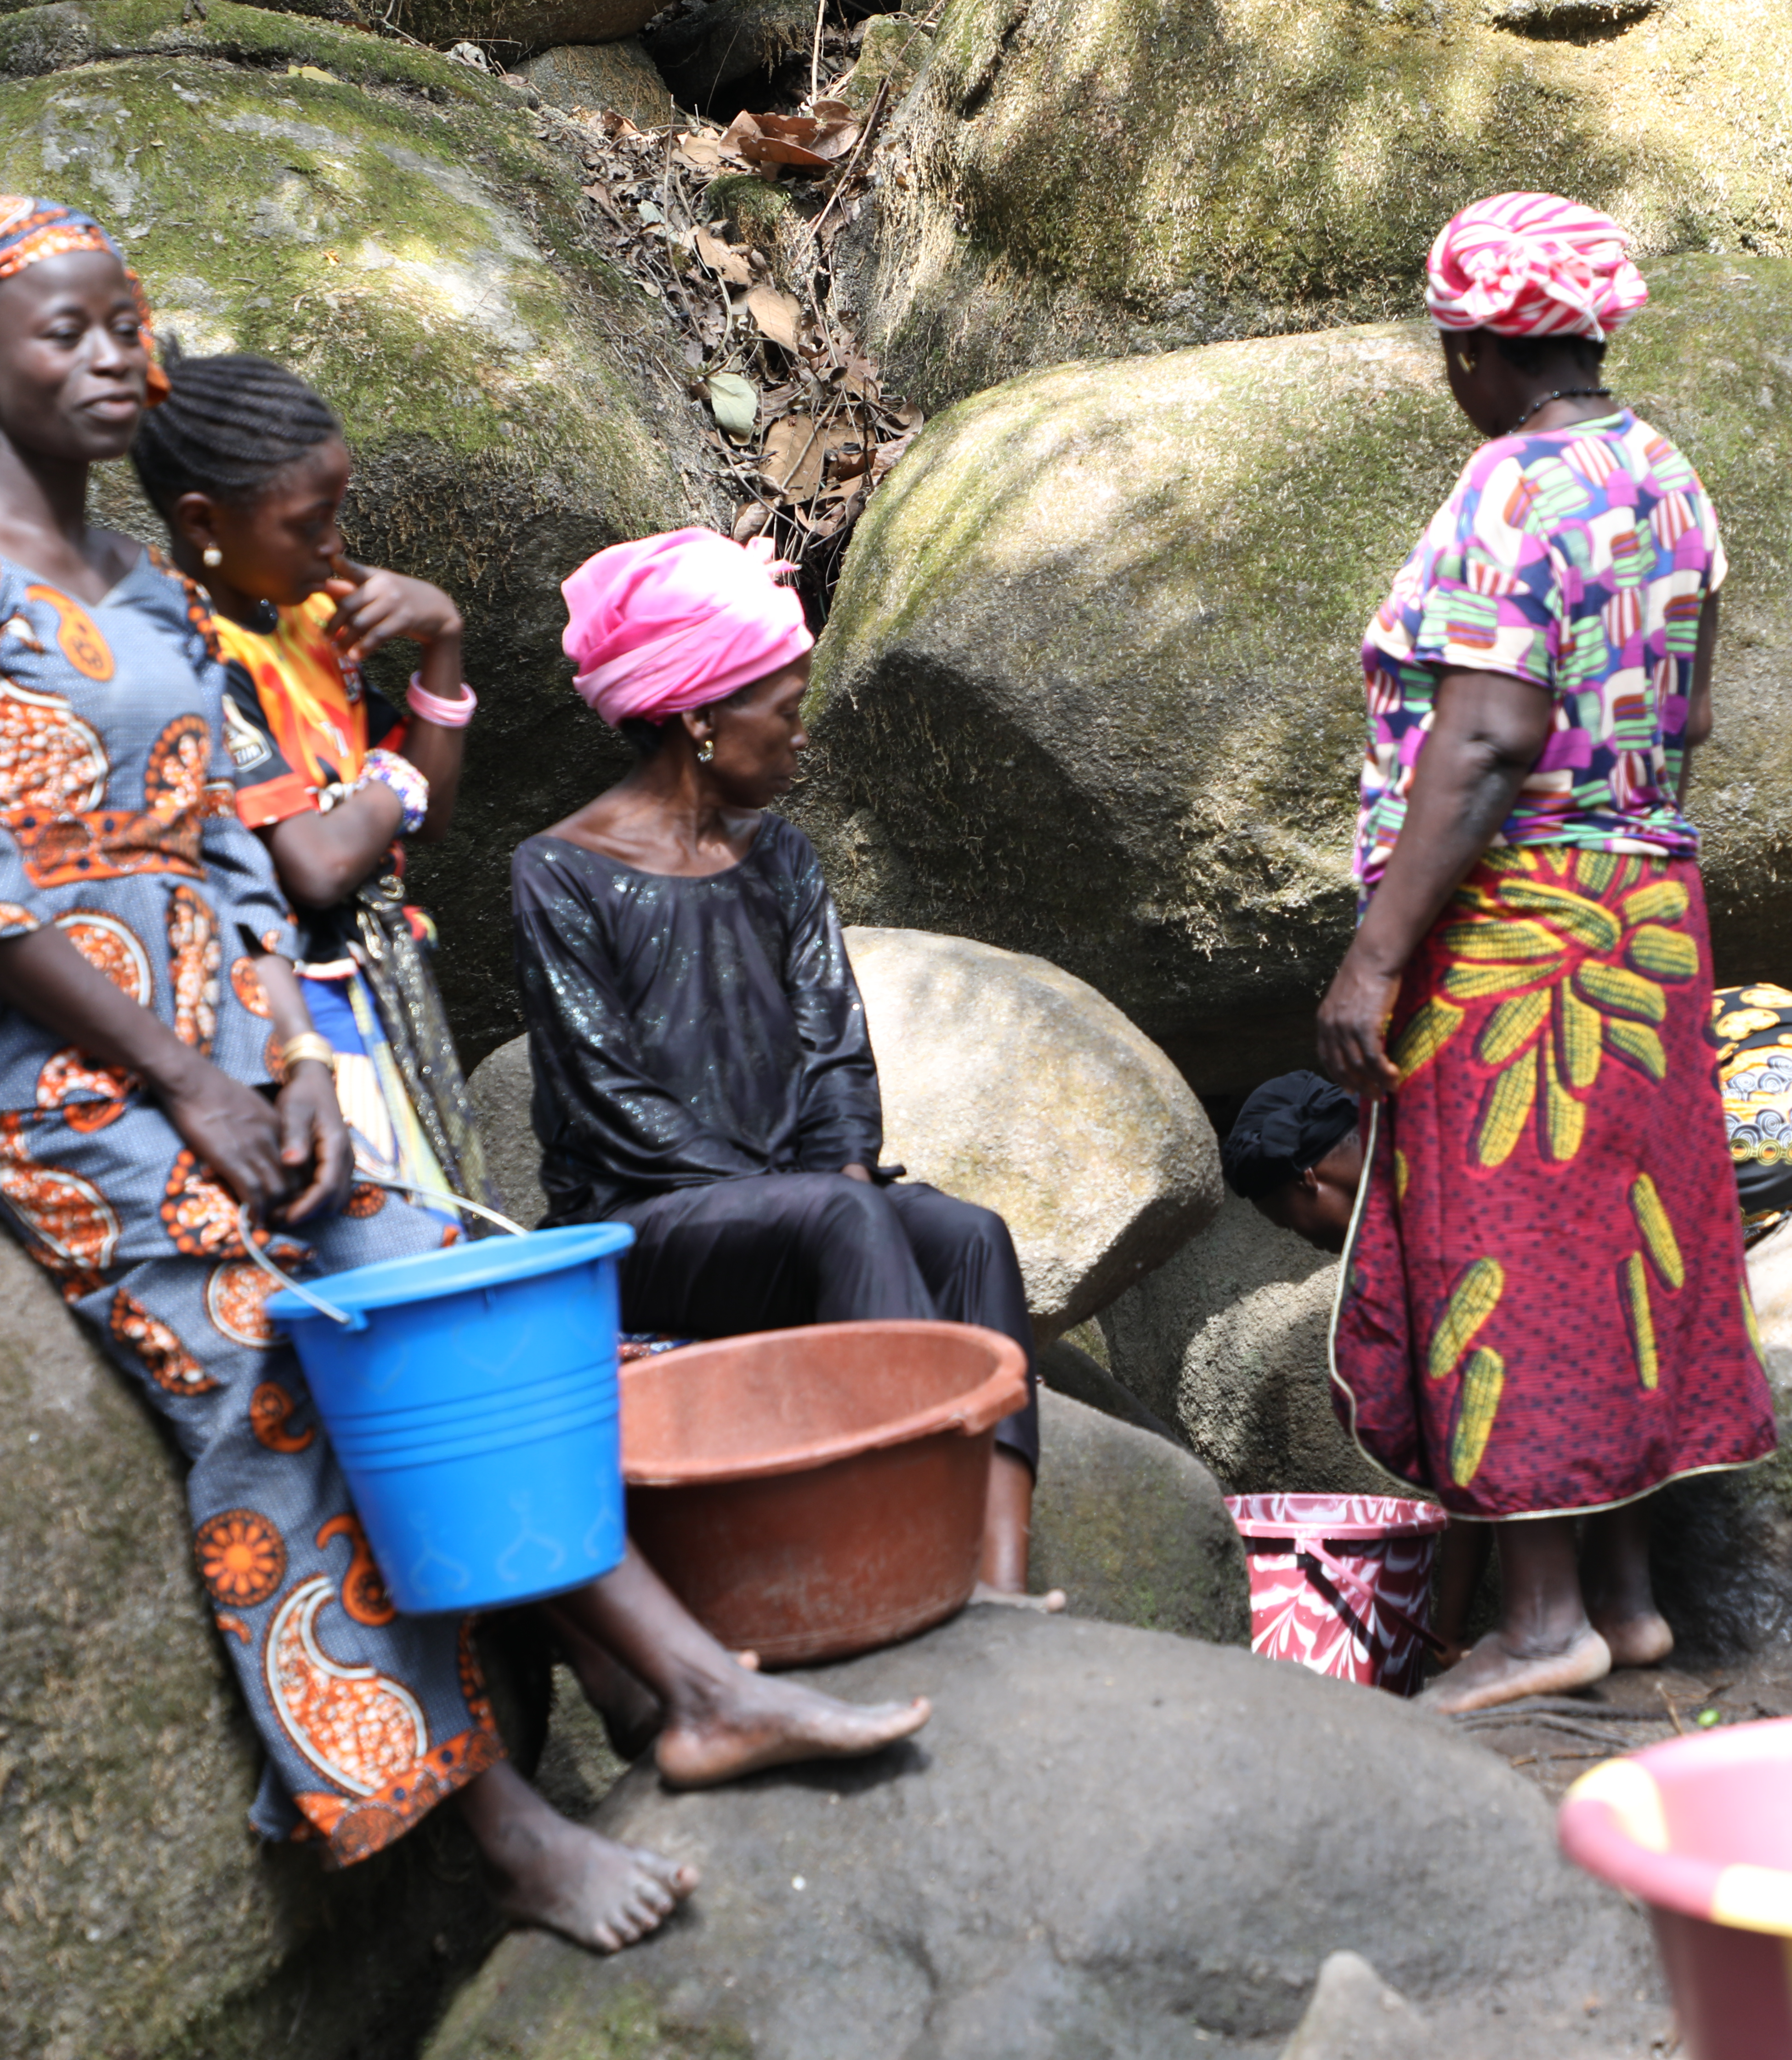

1. Conférence Stockholm+50
Date: 2&3 juin 2022, Stockholm
Hôte: Gouvernement Suédois
Co-hôte: Gouvernement Kenyan
Facilitateur: PNUD
Commémoration de la conférence de 1972 sur l’Environnement humain &
50 ans de ONU Env.
“Stockholm+50 : une planète saine pour la prospérité de tous – notre responsabilité, notre opportunité’’
Accélérer la mise en œuvre des Objectifs de Développement Durable au cours de la Décennie d’action, y compris par une reprise durable après la pandémie de COVID-19.
Participation encouragée au plus haut niveau possible
Dialogues collaboratifs, multipartites & inclusifs

Slide 4

1. Attentes de Stockholm+50
Co-création - Approche multipartite
Stockholm+50: occasion de renforcer les principes de 1972 et de générer des actions urgentes pour une planète saine pour la prospérité de tous.
Thème 1 : Actions urgentes pour parvenir à une planète saine et à la prospérité de tous
Contribuer à la rencontre internationale (résultats clairs et concrets)
Thème 2 : Reprise durable et inclusive après la pandémie de COVID-19
Coopération renforcée
Thème 3 : Mise en œuvre de la dimension environnementale du développement durable dans le contexte de la décennie d’action
Recommandations d'action
à tous les niveaux

Slide 5






2. Partenariat & Secteurs - Guinée
3 principes de l’engagement : Responsabilité intergénérationnelle - Participation inclusive et interconnexions - Mise en œuvre opportunités
CDN
CDN
Energie
Agriculture
Gouvernement Guinéen
Agences des Nations Unies
Société Civile
Organisations Internationales
Secteur privé
Foresterie
Déchets
Mines
Jeunes – Femmes – Personnes vulnérables

Slide 6




3. CDN pour les CONSULTATIONS NATIONALES
Fournir un cadre plus solide pour discuter des priorités nationales et sectorielles – S'appuyer sur les plateformes et réseaux de parties prenantes utilisés dans le processus de révision de la CDN
Permet au Gouvernement et aux parties prenantes de maintenir l'élan/de s'appuyer sur le processus de révision de la CDN soutenu dans le cadre de la Promesse Climat
Jouer un double rôle de définition de la portée/des priorités pour les futures opportunités de financement de la CDN
Soutient l'alignement et l'harmonisation entre les programmes de développement et environnementaux/ODD/relance verte (PNA, NBSAPS, énergie, forêts, agriculture, eau, océans, produits chimiques, gouvernance environnementale, santé, genre, etc.)

Slide 7
4. Consultations nationales
Stimuler un dialogue inclusif entre les parties prenantes sur les thèmes de Stockhom+50
Contexte national & Plateformes pour des idées innovatrices
Construire une vision globale sur la façon de parvenir à une planète saine et à la prospérité pour tous tout en accélérant les progrès vers les ODDs et les accords multilatéraux sur l’environnement grâce à une reprise verte inclusive
Présenter des recommandations claires à l’intention de toutes les parties prenantes sur les actions prioritaires qui peuvent faire progresser les politiques nationales et sectorielles qui luttent contre le changement climatique et tirent parti de solutions fondées sur la nature (CDN, stratégie biodiversité, l’économie verte -bleue/relance verte et les cadres des ODD)
Amplifier la voix des pauvres et d’autres groupes marginalisés
Influencer les débats locaux et mondiaux qui tiennent compte des points de vue de toutes les parties prenantes.

Slide 8

5. Feuille de route
Recrutement du coordonnateur national;
Identification et information des parties prenantes;
Prise de contact avec le consulat de Suède, RCO et Agences UN;
Renseigner la page Spark Blue;
Stockholm+50 (2-3 Jun)
Soumission du formulaire de cartographie des données
Elaboration du plan de consultation;
Conception d’une stratégie de communication;
Partage/diffusion des documents de consultation et les rapports aux parties prenantes
(July to September)
Suivi de l’utilisation de l'un des produits de données sur les sites Web ou médias nationaux (après Octobre)
JAN
FEB
MAR
AVR
MAI
JUN
JUL
AUG
SEP
Désignation de points focaux
Consultations nationales
& discussions sur la page SparkBlue
Transmission du rapport de synthèse
Soumission du PTA & Budget
Campagne d'enquête mondiale
(Feb to June)

Slide 9
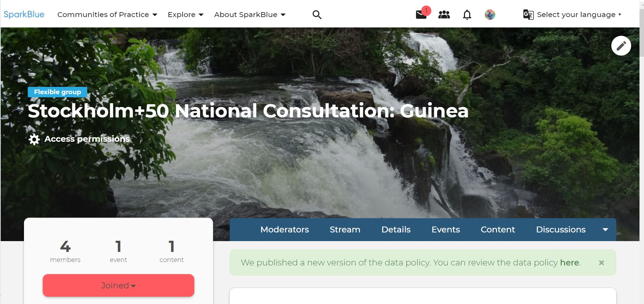
6. SparkBlue & Discussions
https://www.sparkblue.org/stockholm50/consultation-guinea

Slide 10

JE VOUS REMERCIE POUR VOTRE ATTENTION

